Slide 1







17*
歌唱二小放牛郎

Slide 2

ɡōu yǐn zhuā pīnɡpānɡ
山沟 隐藏 抓住 乒乓
piàn shuāi sǐ tánɡ dí
受骗 摔死 胸膛 敌人
ɡuān mí shùn mái
机关 迷失 顺从 埋伏
zhàn chóu yánɡ wánɡ
战士 复仇 传扬 王二小

Slide 3
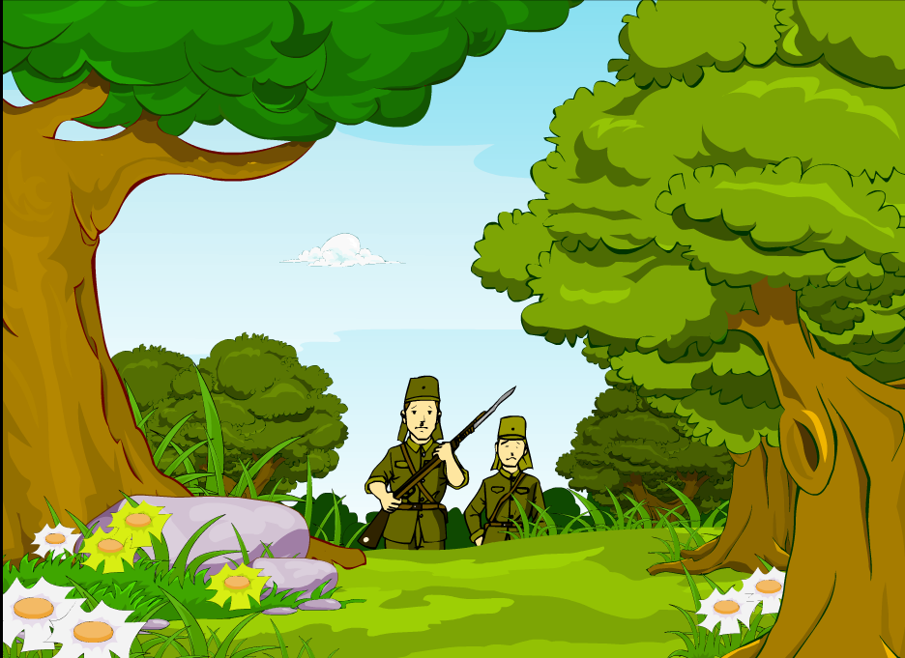
九月十六那天早上，
敌人去一条山沟“扫荡”。
九月十六那天早上，
敌人去一条山沟“扫荡”。

Slide 4
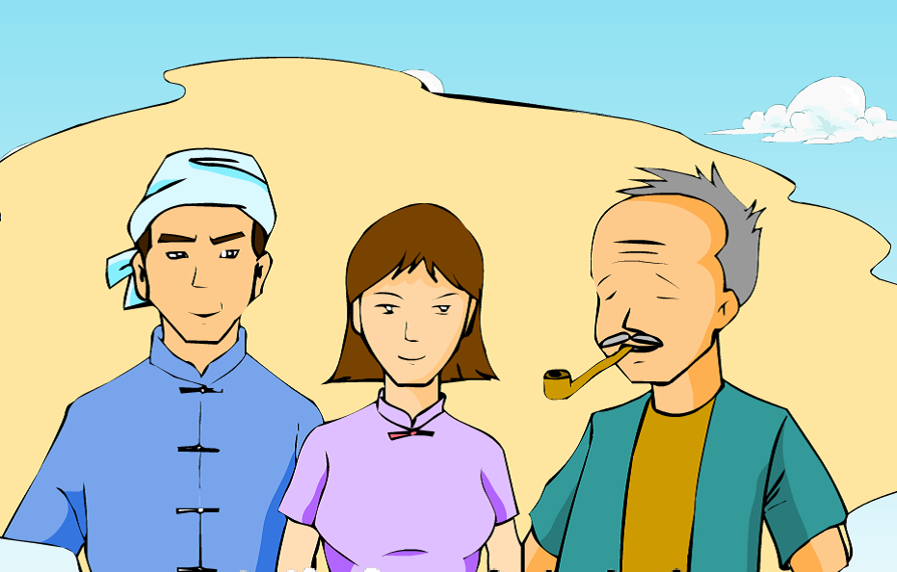
山沟里潜伏着后方机关，
还隐藏着几千个老乡。
山沟里潜伏着后方机关，
还隐藏着几千个老乡。

Slide 5

九月十六那天早上，
敌人去一条山沟“扫荡”。
山沟里潜伏着后方机关，
还隐藏着几千个老乡。

Slide 6
敌人快要走到山口，
昏头昏脑地迷失了方向。
抓住了二小叫他带路，
他假装顺从自有主张。

Slide 7
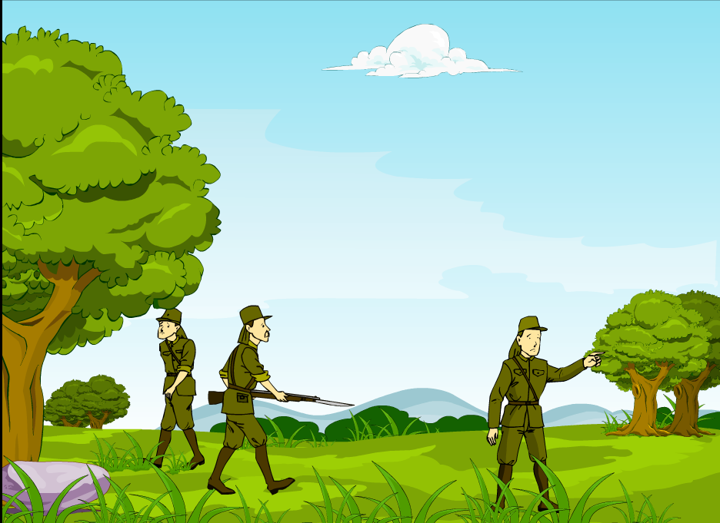
敌人快要走到山口，
昏头昏脑地迷失了方向。
敌人快要走到山口，
昏头昏脑地迷失了方向。

Slide 8
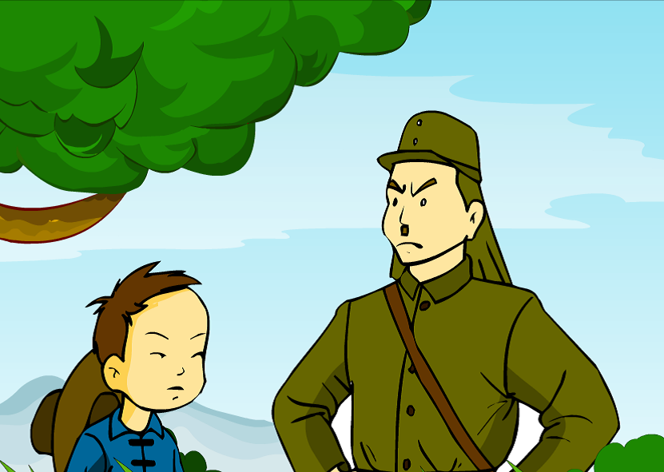
抓住了二小叫他带路，
他假装顺从自有主张。

Slide 9
敌人快要走到山口，
昏头昏脑地迷失了方向。
抓住了二小叫他带路，
他假装顺从自有主张。

Slide 10
王二小带路走在前面，
把敌人领进我们的埋伏圈。
四下里“乒乒乓乓”响起了枪声，
敌人才知道受了骗。

Slide 11
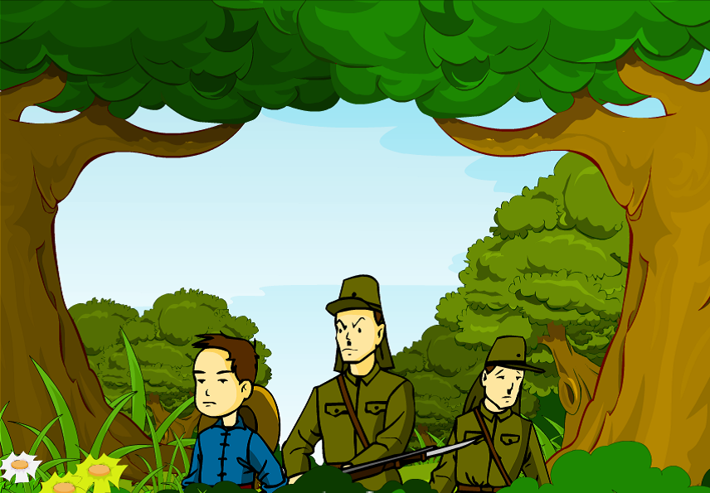
王二小带路走在前面，
把敌人领进我们的埋伏圈。
王二小带路走在前面，
把敌人领进我们的埋伏圈。

Slide 12
四下里“乒乒乓乓”响起了枪声，
敌人才知道受了骗。

Slide 13
王二小带路走在前面，
把敌人领进我们的埋伏圈。
四下里“乒乒乓乓”响起了枪声，
敌人才知道受了骗。

Slide 14
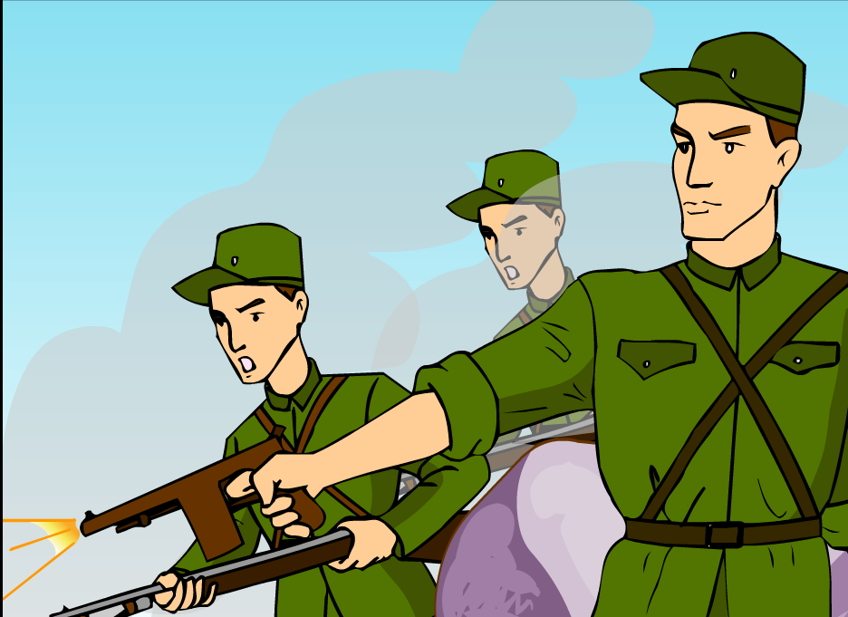
敌人把二小挑在枪尖，
摔死在大石头的上面。
八路军战士从山上冲下来，
复仇的子弹将敌人的胸膛射穿。

Slide 15
秋风吹遍了每个村庄，
把动人的故事到处传扬。
每一个老乡都眼含热泪，歌唱着二小放牛郎。

Slide 16

秋风吹遍了每个村庄，
把动人的故事到处传扬。

Slide 17
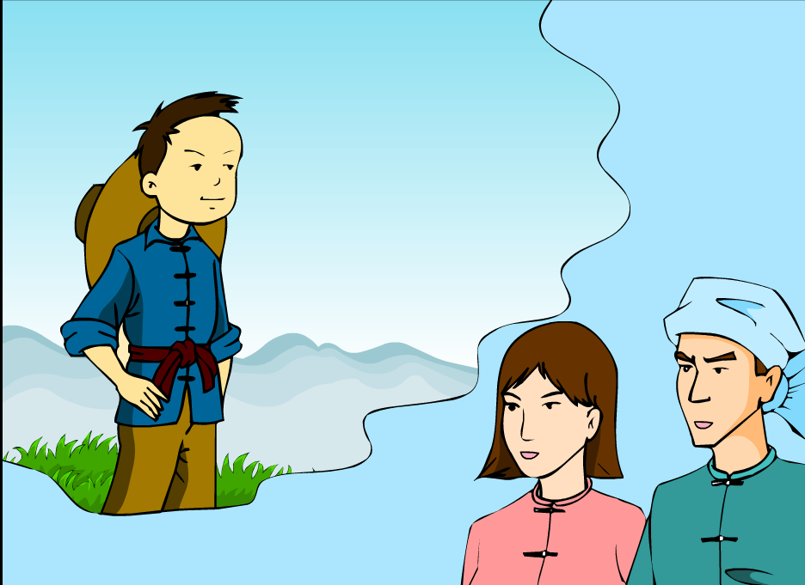
每一个老乡都眼含热泪，歌唱着二小放牛郎。

Slide 18
秋风吹遍了每个村庄，
把动人的故事到处传扬。
每一个老乡都眼含热泪，歌唱着二小放牛郎。

Slide 19
牛儿还在山坡吃草，
放牛的却不知道哪儿去了。
不是他贪玩耍丢了牛，
那放牛的孩子王二小。

Slide 20
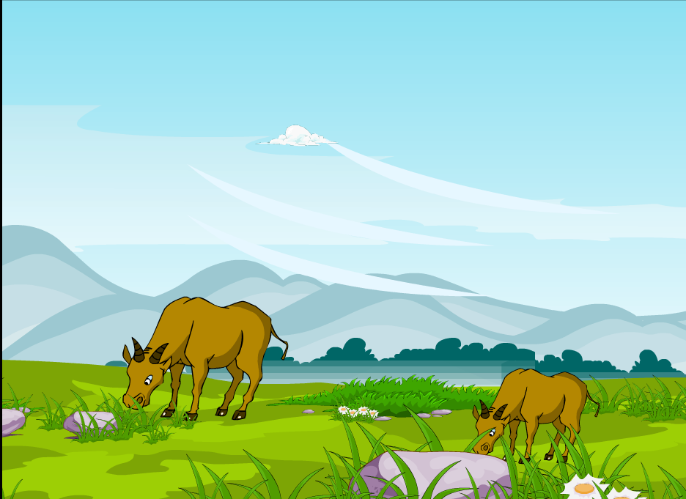
牛儿还在山坡上吃草，
放牛的却不知道哪儿去了。

Slide 21
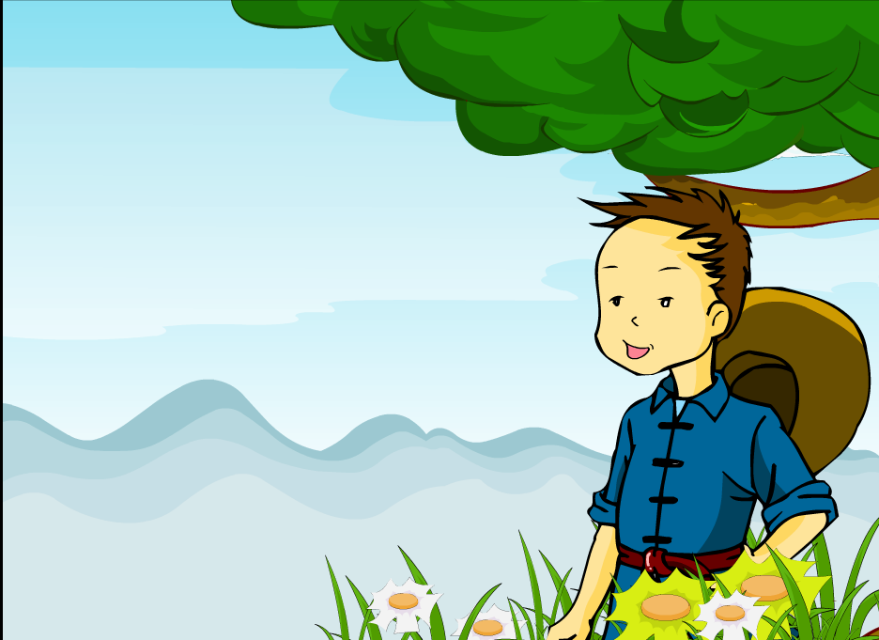
不是他贪玩耍丢了牛，
放牛的孩子王二小。

Slide 22
牛儿还在山坡上吃草，
放牛的却不知道哪儿去了。
不是他贪玩耍丢了牛，
放牛的孩子王二小。

Slide 23
九月十六那天早上，
敌人去一条山沟“扫荡”。
山沟里潜伏着后方机关，
还隐藏着几千个老乡。

Slide 24
牛儿还在山坡上吃草，
放牛的却不知道哪儿去了。
不是他贪玩耍丢了牛，
放牛的孩子王二小。
王二小带路走在前面，
把敌人领进我们的埋伏圈。
四下里“乒乒乓乓”响起了枪声，
敌人才知道受了骗。
敌人快要走到山口，
昏头昏脑地迷失了方向。
抓住了二小叫他带路，
他假装顺从自有主张。
敌人把二小挑在枪尖，
摔死在大石头的上面。
八路军战士从山上冲下来，
复仇的子弹将敌人的胸膛射穿。
九月十六那天早上，
敌人去一条山沟“扫荡”。
山沟里潜伏着后方机关，
还隐藏着几千个老乡。
秋风吹遍了每个村庄，
把动人的故事到处传扬。
每一个老乡都眼含热泪，
歌唱着二小放牛郎。

Slide 25
ɡōu yǐn zhuā pīnɡpānɡ
山沟 隐藏 抓住 乒乓
piàn shuāi sǐ tánɡ dí
受骗 摔死 胸膛 敌人
ɡuān mí shùn mái
机关 迷失 顺从 埋伏
zhàn chóu yánɡ wánɡ
战士 复仇 传扬 王二小

Slide 26
山沟 隐藏 抓住 乒乓
受骗 摔死 胸膛 敌人
机关 迷失 顺从 埋伏
战士 复仇 传扬 王二小

